Slide 1
Unilib Análise e Projeto de Sistemas
Humberto Távora - hcct https://github.com/HumbertoTavora/UniLib

Slide 2
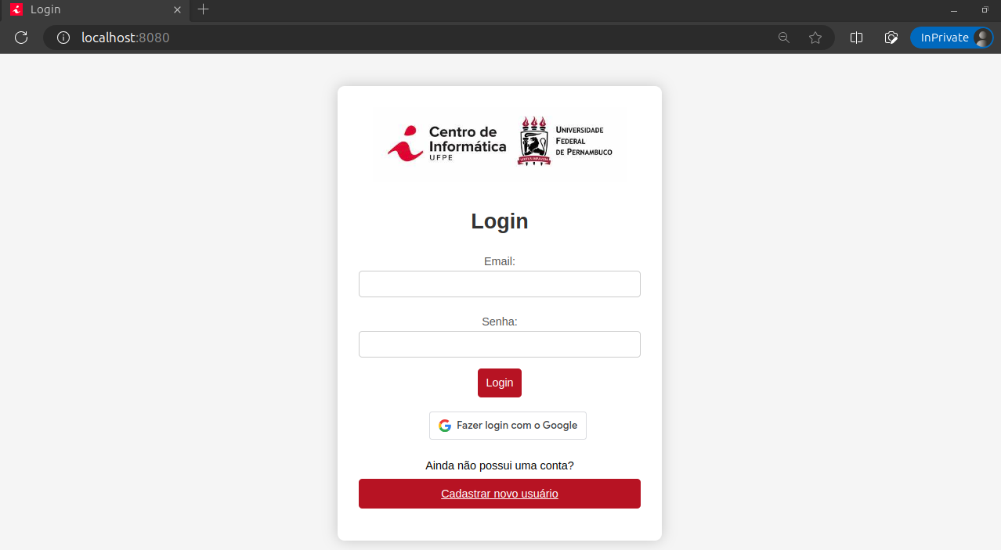
Unilib - Conceito
O UniLib é um projeto que visa otimizar o processo de empréstimo de livros em bibliotecas universitárias. O sistema visa melhorar a eficiência e a experiência dos usuários, tanto para os estudantes quanto para os bibliotecários, oferecendo funcionalidades para controle de empréstimos, devoluções, reservas e pesquisa de livros.

Slide 3
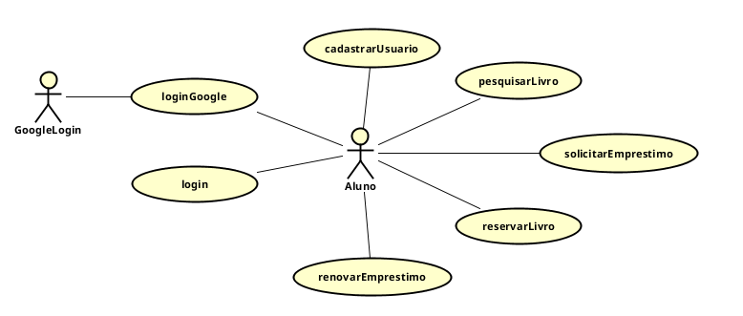
Modelagem - Diagrama de caso de uso

Slide 4
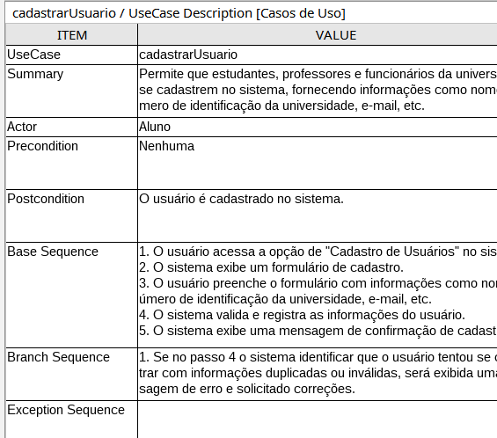
Modelagem - Caso de Uso (cadastrarUsuario)

Slide 5
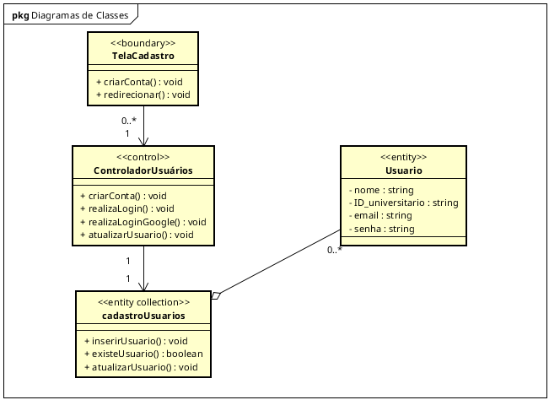
Modelagem - Diagrama de Classe (cadastrarUsuario)

Slide 6
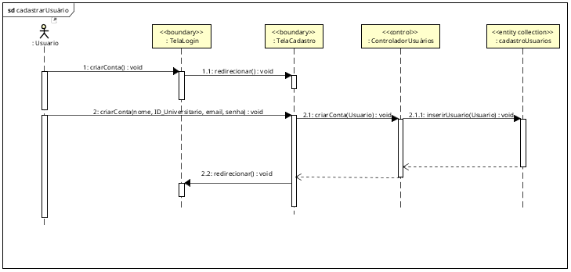
Modelagem - Diagrama de Sequência (cadastrarUsuario)

Slide 7
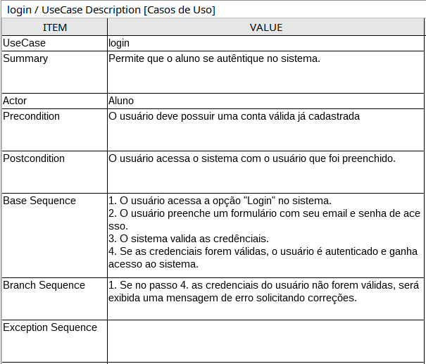
Modelagem - Caso de Uso (login)

Slide 8
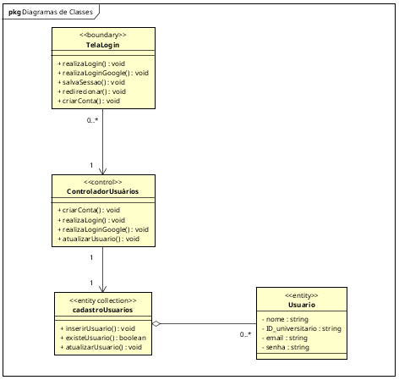
Modelagem - Diagrama de Classe (login)

Slide 9
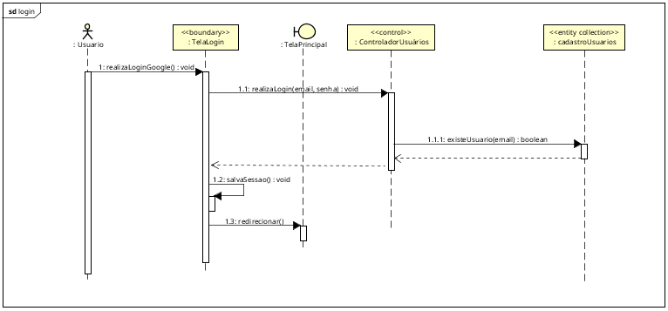
Modelagem - Diagrama de Sequência (login)

Slide 10
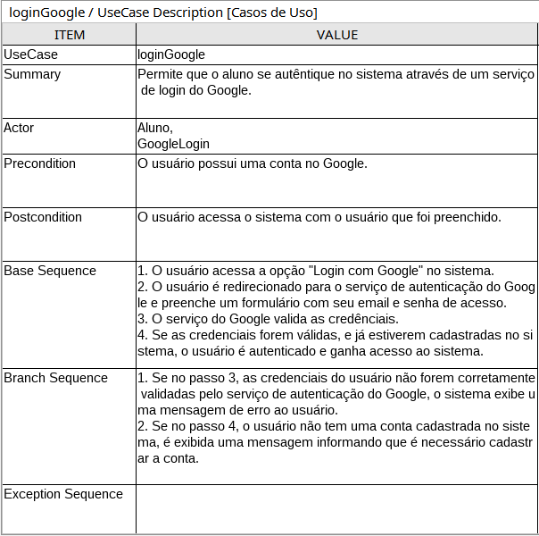
Modelagem - Caso de Uso (loginGoogle)

Slide 11
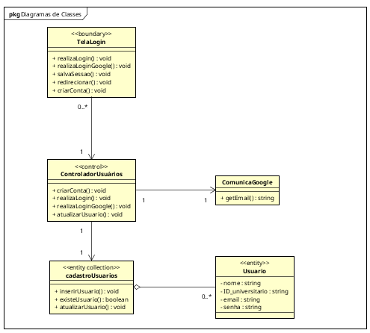
Modelagem - Diagrama de Classe (loginGoogle)

Slide 12
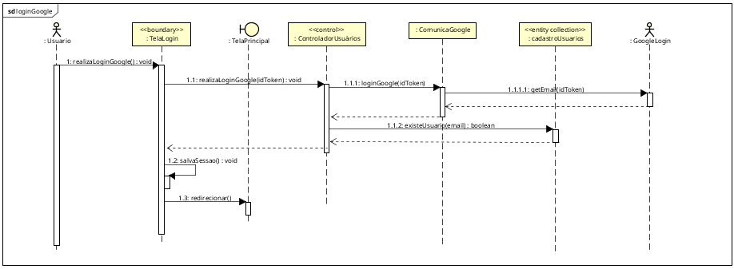
Modelagem - Diagrama de Sequência (loginGoogle)

Slide 13
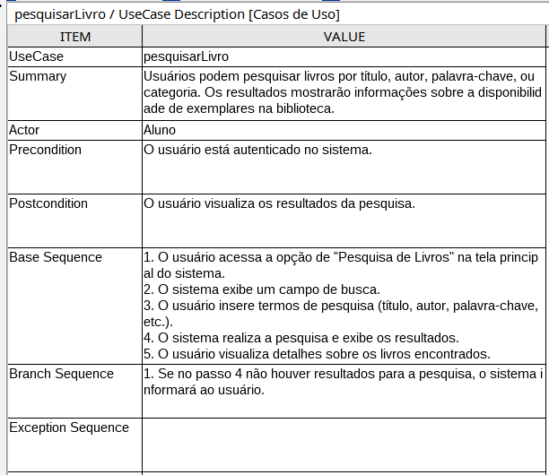
Modelagem - Caso de Uso (pesquisarLivro)

Slide 14
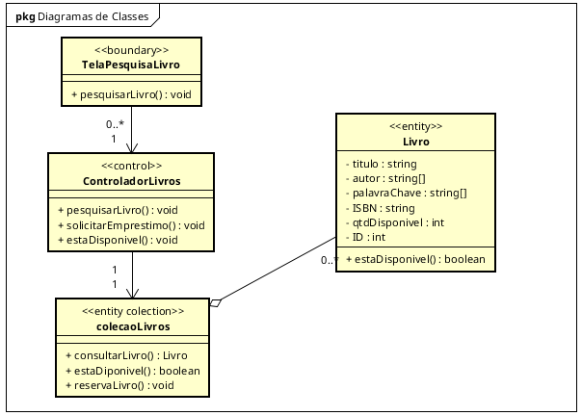
Modelagem - Diagrama de Classe (pesquisarLivro)

Slide 15
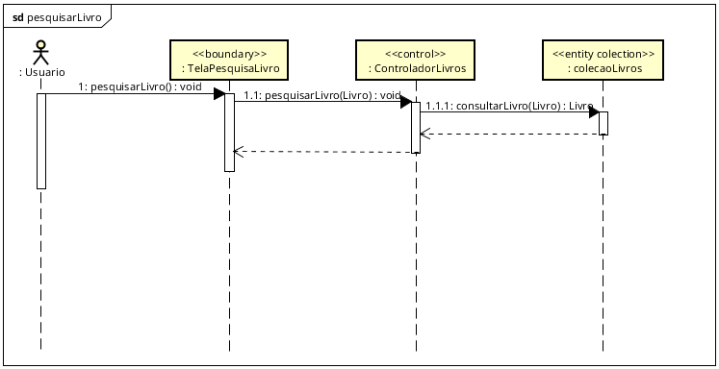
Modelagem - Diagrama de Sequência (pesquisarLivro)

Slide 16
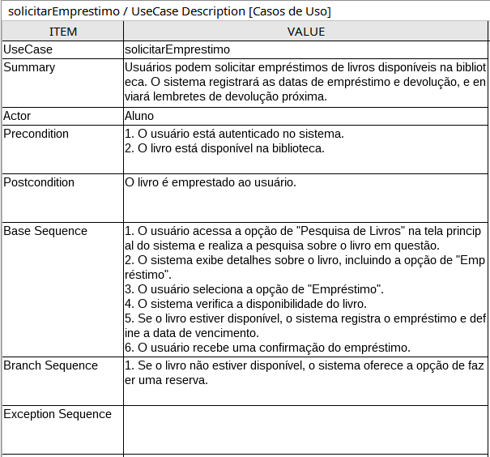
Modelagem - Caso de Uso (solicitarEmprestimo)

Slide 17
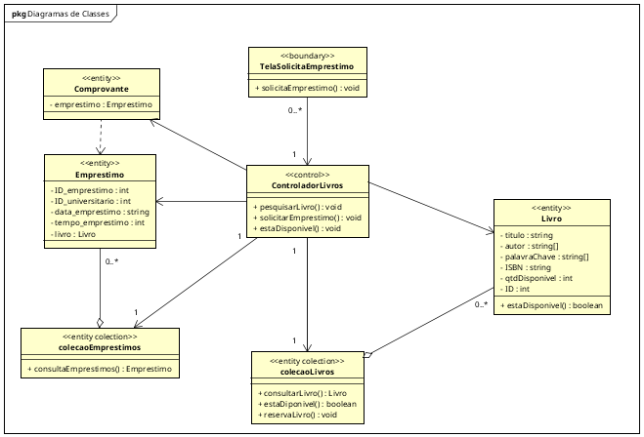
Modelagem - Diagrama de Classe (solicitarEmprestimo)

Slide 18
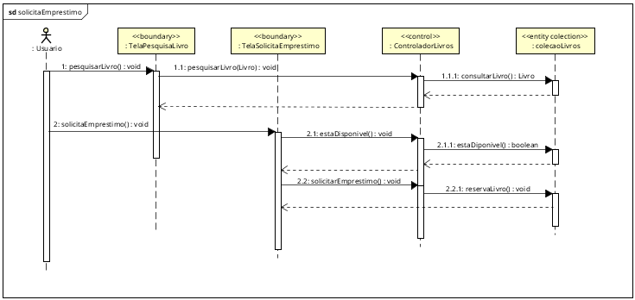
Modelagem - Diagrama de Sequência (solicitarEmprestimo)

Slide 19
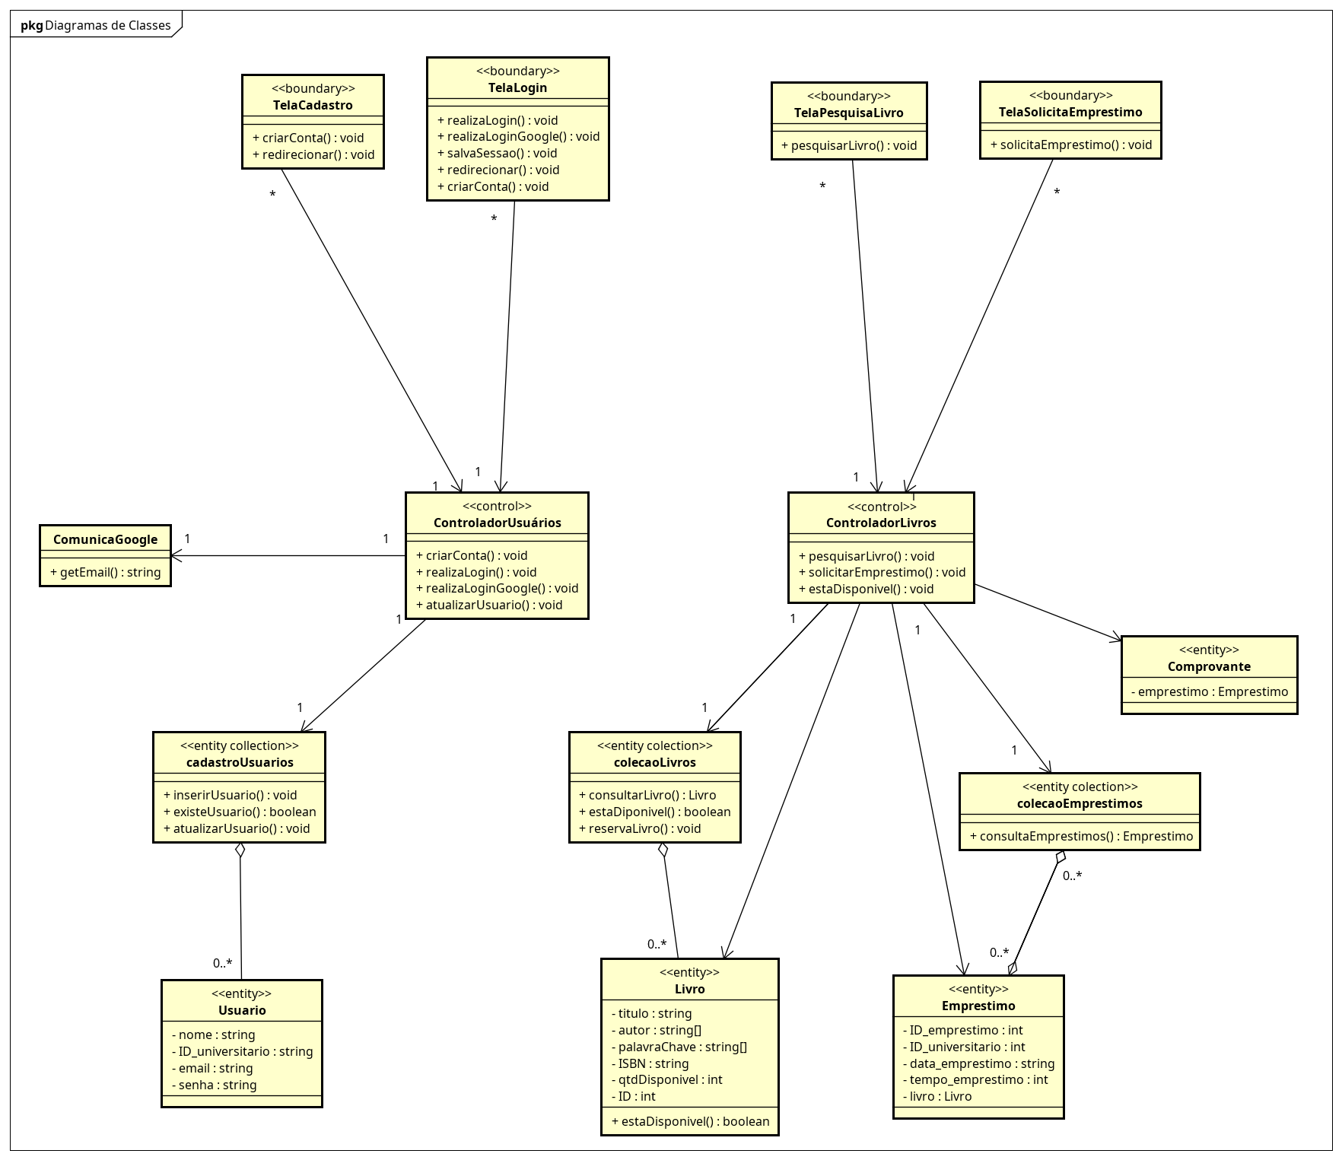
Modelagem - Diagrama de Classes

Slide 20
Mapeamento de classes de Análise x Projeto
Classe de Análise | Classe de Projeto
 | Fachada
ComunicaGoogle | SubsistemaLoginAlternativa ComunicaGoogle
TelaLogin | TelaLogin ControllerUsuario
TelaCadastro | TelaCadastro ControllerUsuario
TelaPesquisaLivro | TelaPesquisaLivro ControllerTelaPesquisaLivro
TelaSolicitaEmprestimo | TelaSolicitaEmprestimo ControllerTelaSolicitaEmprestimo

Slide 21
Mapeamento de classes de Análise x Projeto
Classe de Análise | Classe de Projeto
ControladorUsuários | ControladorUsuários
ControladorLivros | ControladorLivros
cadastroUsuarios | cadastroUsuarios InterfaceRepUsuarios RepUsuariosBDR RepUsuariosArquivo
colecaoLivros | colecaoLivros InterfaceRepColecaoLivros RepColecaoLivrosArquivo RepColecaoLivrosBDR
colecaoEmprestimos | colecaoEmprestimos InterfaceRepColecaoEmprestimos RepColecaoEmprestimosArquivo RepColecaoEmprestimosBDR

Slide 22
Mapeamento de classes de Análise x Projeto
Classe de Análise | Classe de Projeto
Livro | Livro UsuarioBuilder
Usuário | Usuário UsuarioBuilder
Emprestimo | Emprestimo

Slide 23
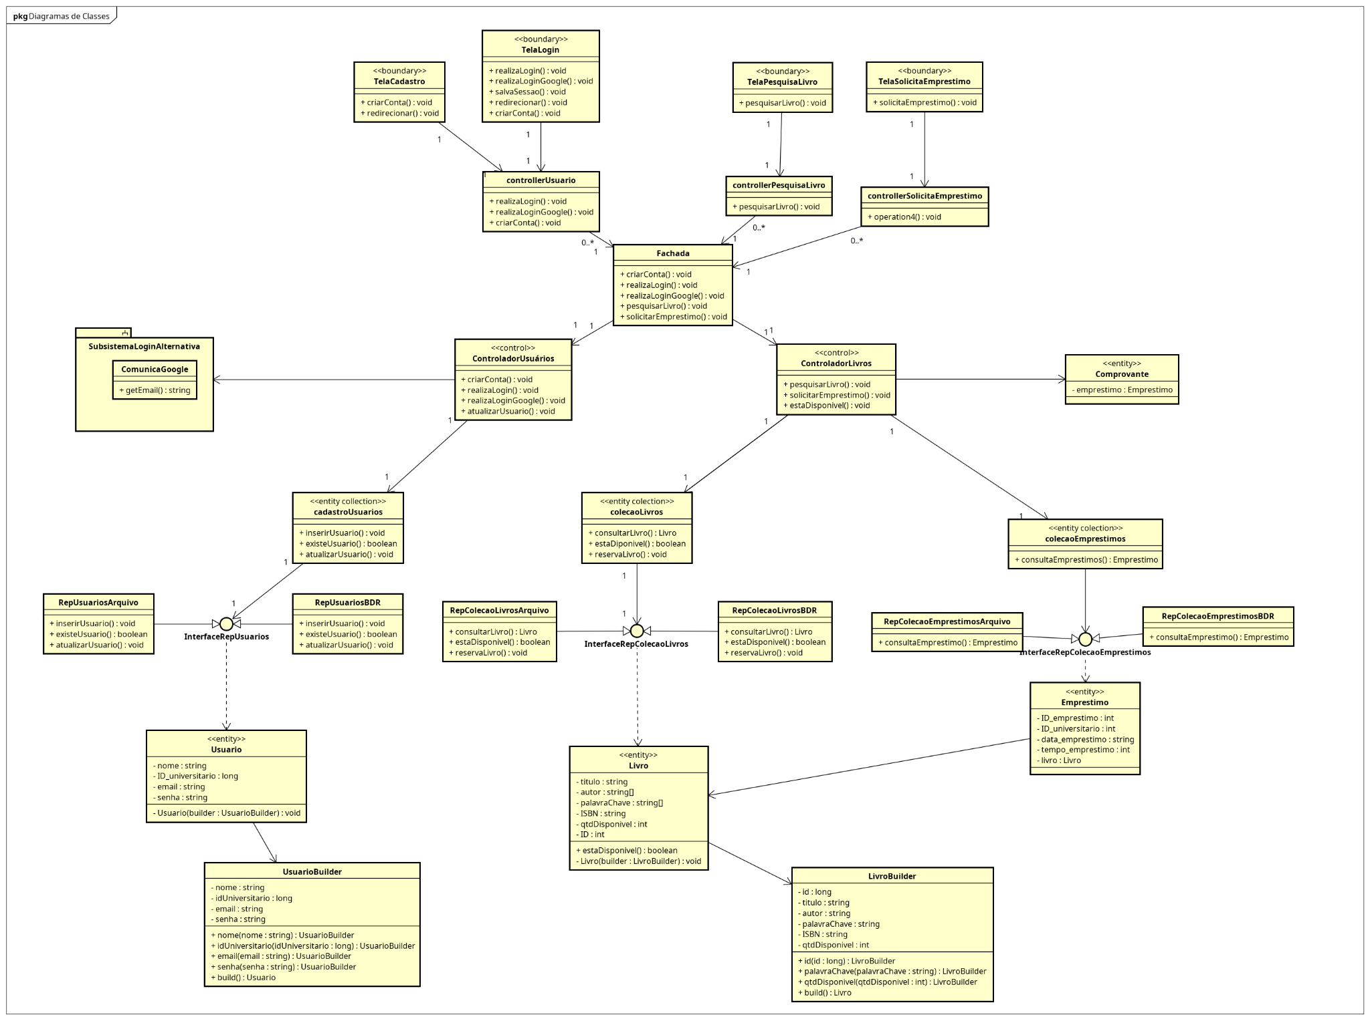
Modelagem - Arquitetura

Slide 24
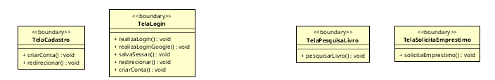
Pacotes - Template (View)

Slide 25
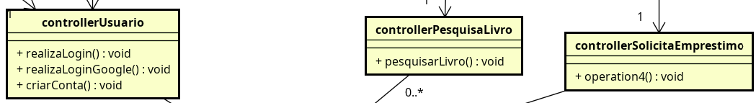
Pacotes - Controllers

Slide 26
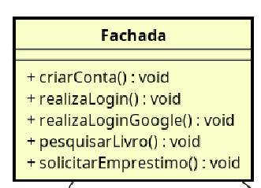
Pacotes - Fachada

Slide 27

Pacotes - Controladores

Slide 28
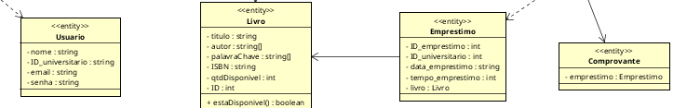
Pacotes - Entidades

Slide 29
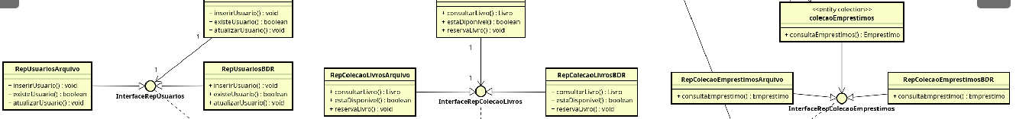
Pacotes - Repositórios

Slide 30
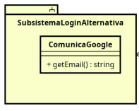
Pacotes - Subsistema

Slide 31
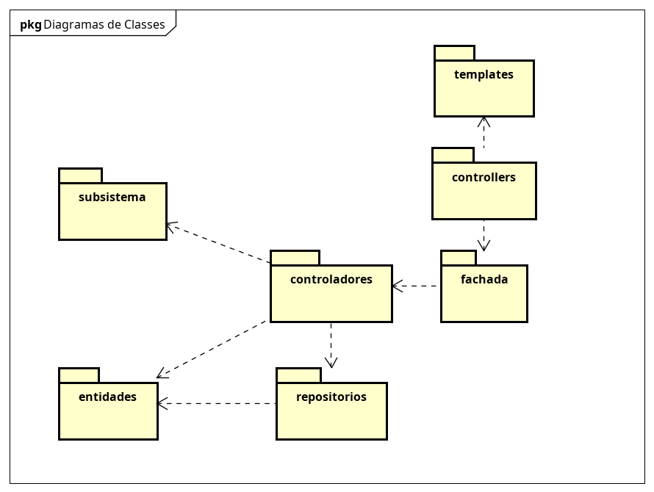
Modelagem - Diagrama de Pacotes

Slide 32
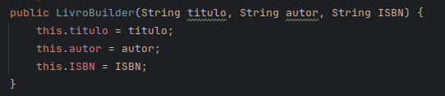
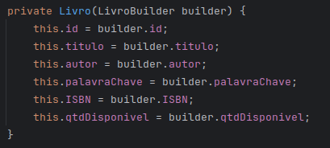


Padrões de Projeto - Criacional
Builder: Separa a criação de um objeto de sua representação. Fornece uma maneira de construir objetos step-by-step, permitindo a criação de diferentes representações de um objeto usando o mesmo processo de construção.

Slide 33
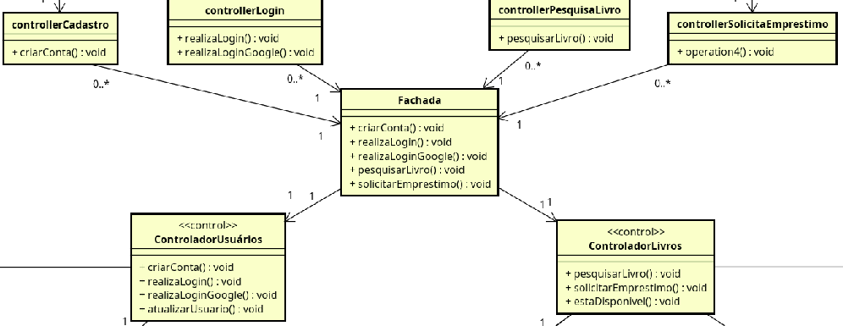
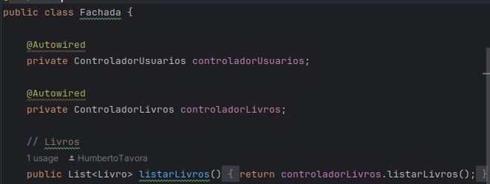
Padrões de Projeto - Estrutural
Fachada: Fornece uma interface unificada para um conjunto de interfaces em um subsistema. Define uma interface de nível mais alto que facilita o uso do sistema, ocultando a complexidade do subsistema subjacente.

Slide 34

Padrões de Projeto - Comportamental
Strategy: Delegar a implementação específica para diferentes classes que compartilham uma mesma interface. Essa abordagem proporciona flexibilidade, permitindo a troca de estratégias (implementações) sem modificar diretamente o código do controlador.

Slide 35
Unilib - Resultado

Slide 36
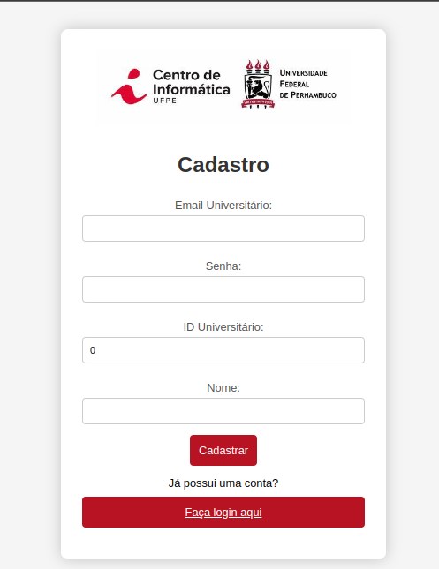
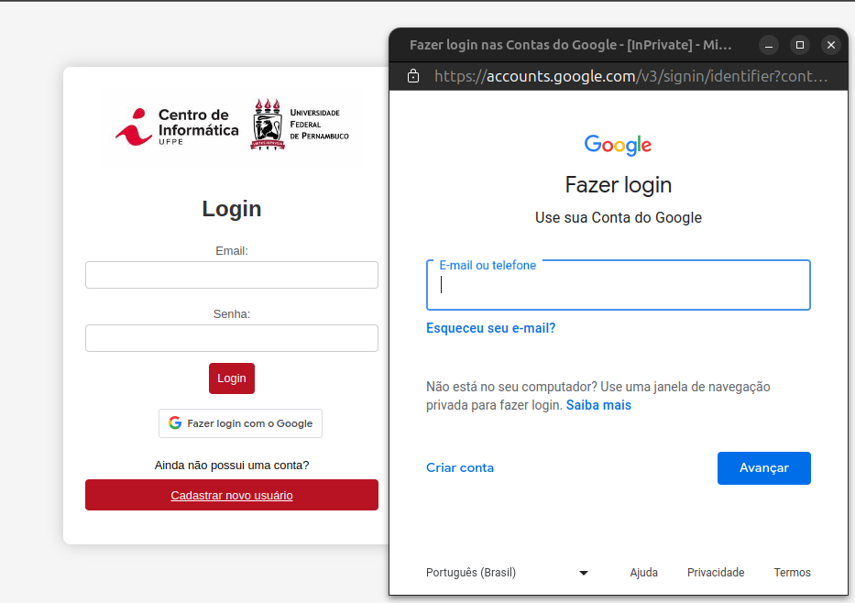
Unilib - Resultado

Slide 37
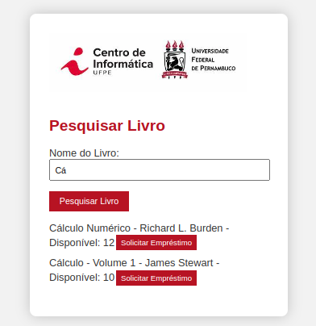
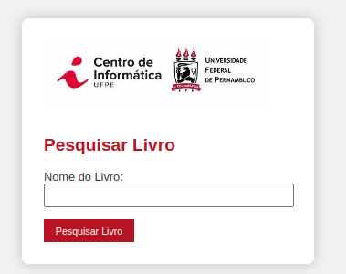
Unilib - Resultado

